Slide 1
Análisis de modelos predictivos para la demanda de pasajeros en USA

Slide 2
Selección del DataSet
He seleccionado el dataset U.S. Airline Traffic Data (2003-2023) de Kaggle

Slide 3
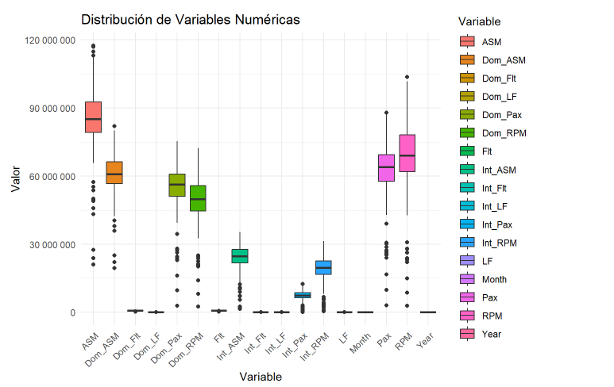
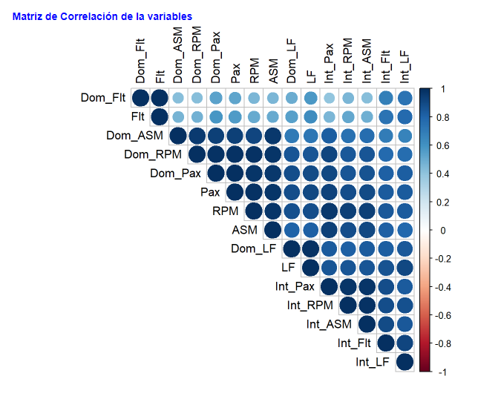
Proceso de Limpieza

Slide 4

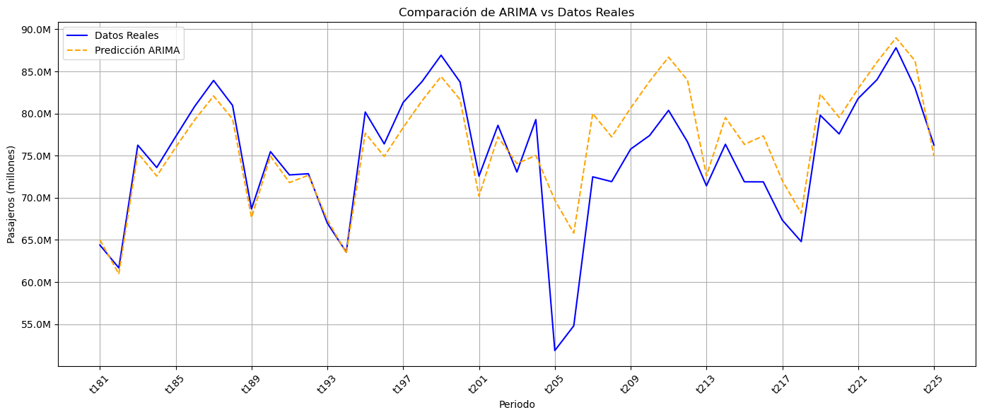
Evaluación de y Selección del modelo

Slide 5
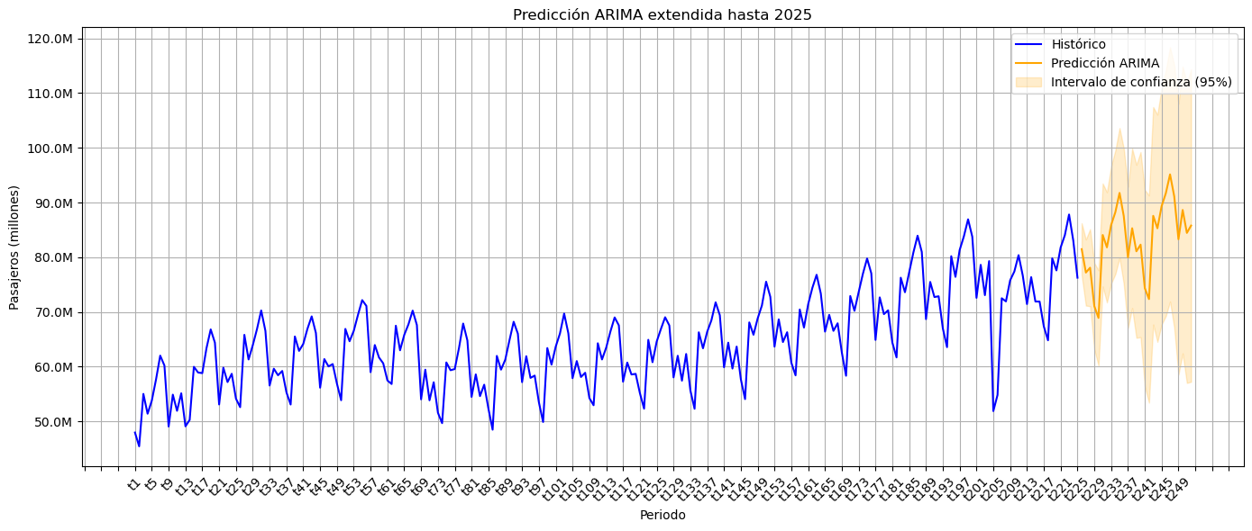
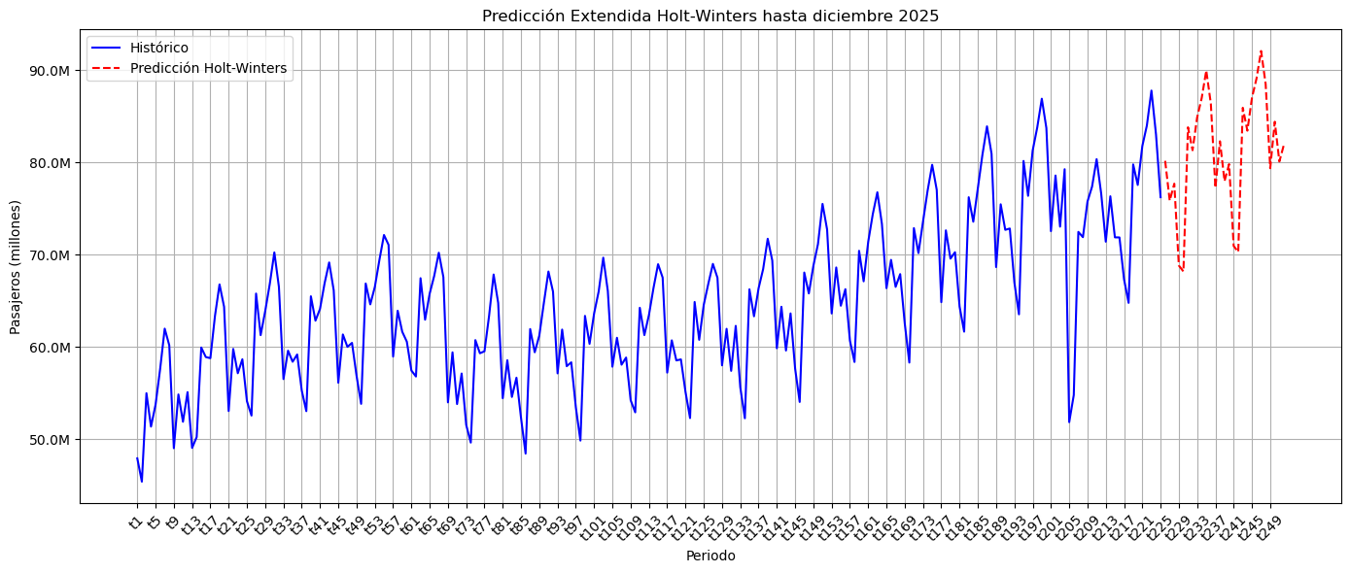

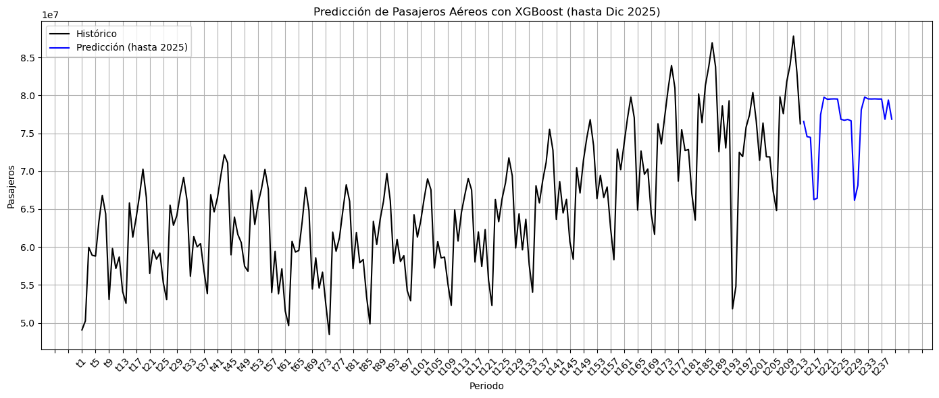
Evaluación de y Selección del modelo
Predicción ARIMA
R2= 0.6706
Predicción Holt-winters
Predicción Xgboost
R2 = 0.5898

Slide 6
Conclusiones

Slide 7
Gracias !!!

